Slide 1

Uppföljning och utvärdering i samverkansgruppen (60 - 90 min)

Slide 2
Innehållet
Resultat från enkäten till deltagande elever
Resultat från uppföljningsenkät till samverkansgruppen
Att göra – lista till nästa KÄF vecka

Slide 3
Resultat från enkäten till deltagande elever
Notes:
15-20 min
Diskussionsfrågor i gruppen:
Vad är era spontana reflektioner på det?
Vad är något som var överraskande (positivt/negativt) i de här resultaten?
Vad tar du med dig från de här resultaten?

Slide 4
Resultat från enkäten till deltagande elever
80% av ungdomar har fått ökad kunskap kring mänskliga rättigheter
60% skulle vara bekväm med att kontakta stödorganisationer
85% har fått ökad kunskap om stödvägar
6% har sökt stöd eller har bestämt sig att göra det snart

Slide 5
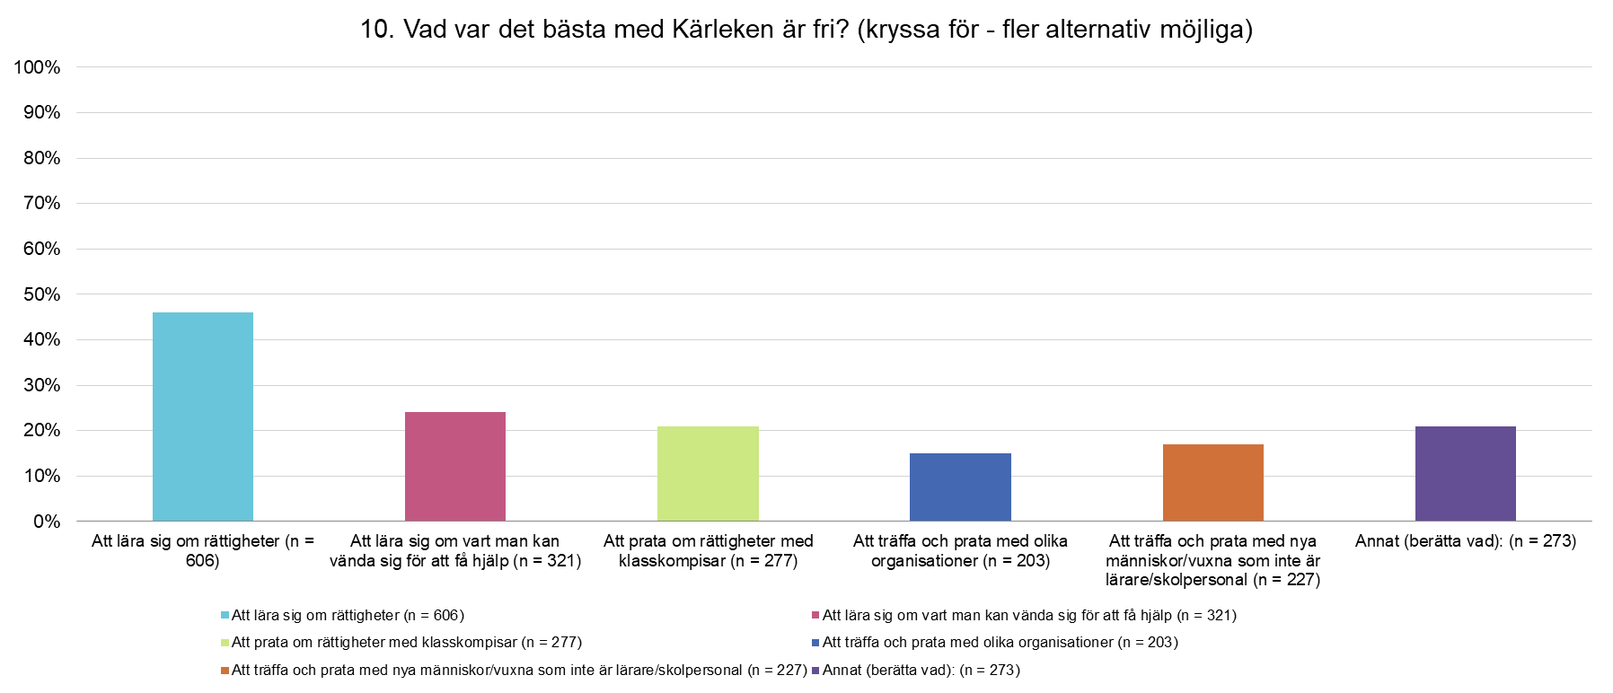
Vad var det bästa med Kärleken är fri?
Notes:
15-20 min
Diskussionsfrågor i gruppen:
Vad är era spontana reflektioner på det?
Vad är något som var överraskande (positivt/negativt) i de här resultaten?
Vad tar du med dig från de här resultaten?

Slide 6
Vad skulle kunna bli bättre?
”Att fler vet att dessa organisationer finns”
"Aulapresentationen var lite tråkigt, roligare med lite interaktion"
”Mer tid i klassrummet. Det kändes som det fanns inte tillräckligt med tid att diskutera allt. ”
” .........”
Dessa citat är exempel som vi har tagit fram
Notes:
Att man får röra på sig mer och det är roliga aktiviteter.
det bästa är allt
äta och röra
träffa kompisar
Nesat

Slide 7
Resultat från enkäten till samverkansgrupp
Notes:
15-20 min
Diskussionsfrågor i gruppen:
Vad är era spontana reflektioner på det?
Vad är något som var överraskande (positivt/negativt) i de här resultaten?
Vad tar du med dig från de här resultaten?

Slide 8
Resultat från enkäten till samverkansgrupp
79% har fått ökat kunskap om HRV
86% kring mänskliga rättigheter
71% kring normer och diskriminering

Slide 9
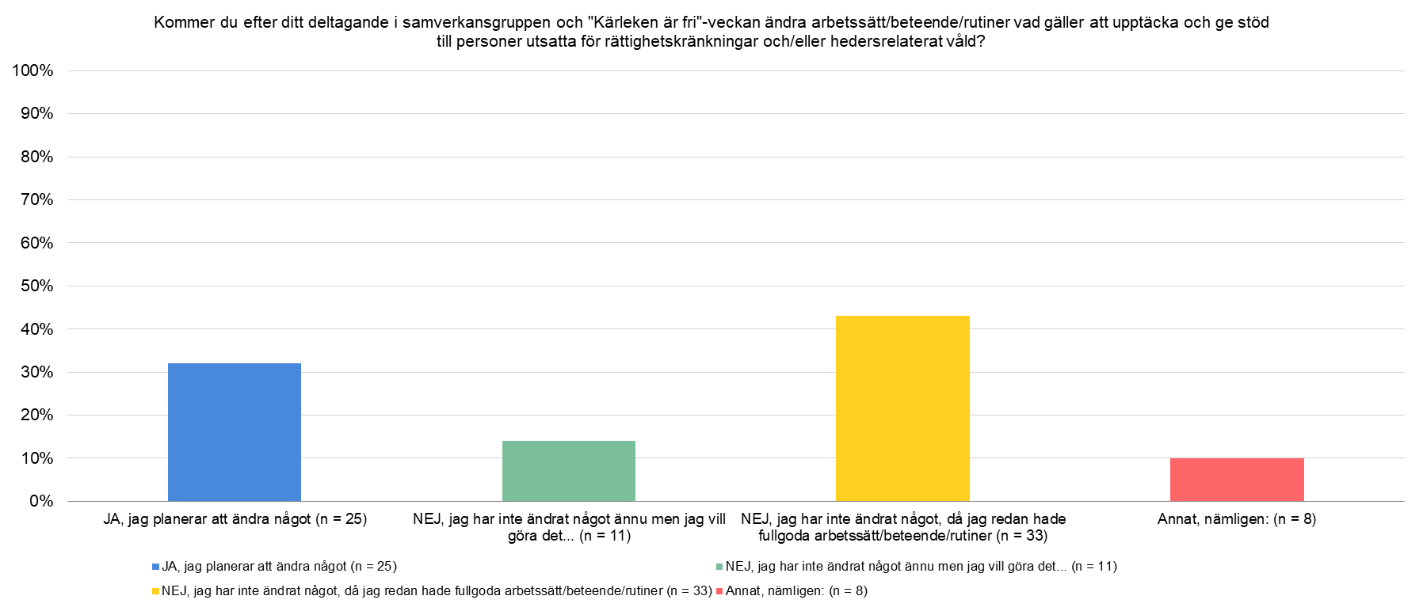
Kommer du ändra arbetssätt efter KÄF?
”Jag har skapat kontakt med andra viktiga organisationer och kan nu lotsa elever vidare på ett annat sätt än tidigare”
”Jag kommer vara mer lyhörd och observant för signaler kring det, samt våga ställa frågor”
”Kommer att ta med mycket från utbildningarna i mitt arbete.... tex just kring hur man leder samtal kring svåra frågor, där kan jag utvecklas”
Jag tror att jag kommer "hålla ögonen öppna" i en annan utsträckning och arbeta vidare med relationsbyggande med barn i föreningen, mina barns vänner och klasskamrater mm
Notes:
15-20 min
Diskussionsfrågor i gruppen:
Vad är era spontana reflektioner på det?
Vad är något som var överraskande (positivt/negativt) i de här resultaten?
Vad tar du med dig från de här resultaten?

Slide 10
Vad finns det för hinder och utmaningar till implementering?
”Just nu har vi inte resurser till det"
”Att det finns ett koncept digitalt som man kan använda i klassrumsbesök. Vissa tavlor är inte optimala att använda när man ska göra allt ex att tavlorna är för små för allt som ska stå där.”
”..........."
”Skulle behöva lite mer utbildning inom ämnet, samt att även mina kollegor fick det samtidigt"
Jag tror att jag kommer "hålla ögonen öppna" i en annan utsträckning och arbeta vidare med relationsbyggande med barn i föreningen, mina barns vänner och klasskamrater mm
Notes:
15-20 min
Diskussionsfrågor i gruppen:
Vad är era spontana reflektioner på det?
Vad är något som var överraskande (positivt/negativt) i de här resultaten?
Vad tar du med dig från de här resultaten?

Slide 11
Finns det något som du tycker borde vara annorlunda med Kärleken är fri ?
”Antigen ett för-/eftermaterial för skolan att arbeta med för att förbereda eleverna, eller mer tid. Visserligen svårt att ge mer tid i nuläget då vi behöver blir fler för att täcka upp en skolvecka redan nu.”
”...............
”..............
Jag tror att jag kommer "hålla ögonen öppna" i en annan utsträckning och arbeta vidare med relationsbyggande med barn i föreningen, mina barns vänner och klasskamrater mm
Notes:
15-20 min
Diskussionsfrågor i gruppen:
Vad är era spontana reflektioner på det?
Vad är något som var överraskande (positivt/negativt) i de här resultaten?
Vad tar du med dig från de här resultaten?

Slide 12
Diskussion i gruppen 15 min
Hur har det gått under veckan?
Något som jag är extra stolt över?
Något som hände som var jobbigt?
Känner jag mig orolig för något barn och hur tar vi i sådana fall det vidare med rätt person/instans?
Feedback till varandra vid behov.
Notes:
När ni har tittat på resultatet från enkäten kan Samverkansgruppen lägger till ytterligare input utifrån följande frågor.

Slide 13
Att göra lista
Reflektera gemensamt på följande frågor:
Vad tycker vi har gått mycket bra och vi vill fortsätta göra nästa gång?
Vilka är vår utvecklingsområde?
    Skriv alla utvecklingsområde som ni ser finns.
    När ni klustra era svar ställ också här följdfrågan om detta är något som ni har rätt förutsättning att utvecklas eller inte. Om ni inte kan påverka det området ska ni plocka bort den.
    3. Vad kan vi göra bättre nästa gång kring de här utvecklingsområden?
      Skriv åtgärder som är möjliga att utföra och ligger inom ramen för vad ni kan påverka som samverkansgruppen
Notes:
Gör en ”att göra” lista/plan för vad behövs göras för att justera arbetet utifrån resultatet och feedbacken ni har fått.

Slide 14
Jobba med en fråga i taget och följ steg 2-3
Vad tycker vi har gått mycket bra och vi vill fortsätta göra nästa gång?
Vilka är vår utvecklingsområde?
    3. Vad kan vi göra bättre nästa gång kring de här utvecklingsområden?
1. Skriv frågorna på A3 eller på en whiteboard
2. Alla skriver post-its
(max 3 post-its/ fråga/ person)
3. Klustra tillsammans i gruppen
Kommunikation i gruppen
korridorshäng
Kommunikation med skolan/elevhälsan
klassrumsbesök
Kommunikation med skolan
Notes:
30min – 45 min

